Slide 1
Воды суши. Реки.
Сташкова Елена Валерьевна
Учитель географии
МБОУ СОШ № 45
г. Мурманск

Slide 2
ВОДЫ СУШИ
ПОВЕРХНОСТНЫЕ
ПОДЗЕМНЫЕ
Реки
Озера
Болота
Ледники
Искусственные водоемы
Каналы
Подземные воды
В порах и трещинах пород
В пустотах земной коры

Slide 3
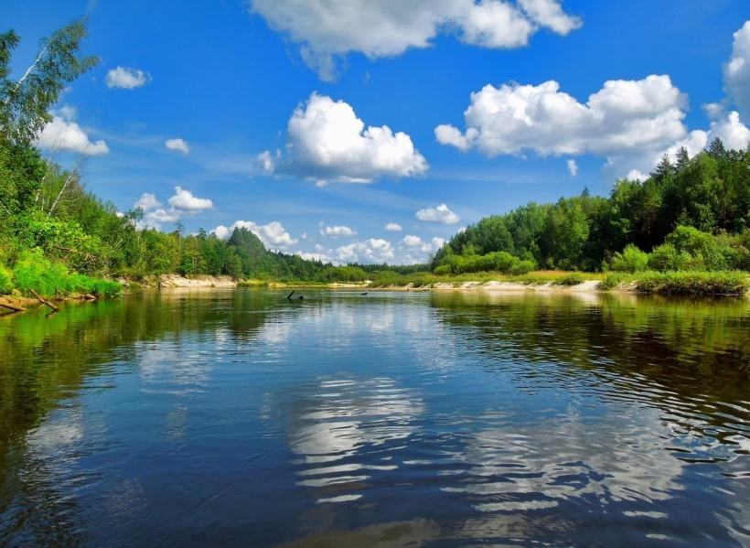
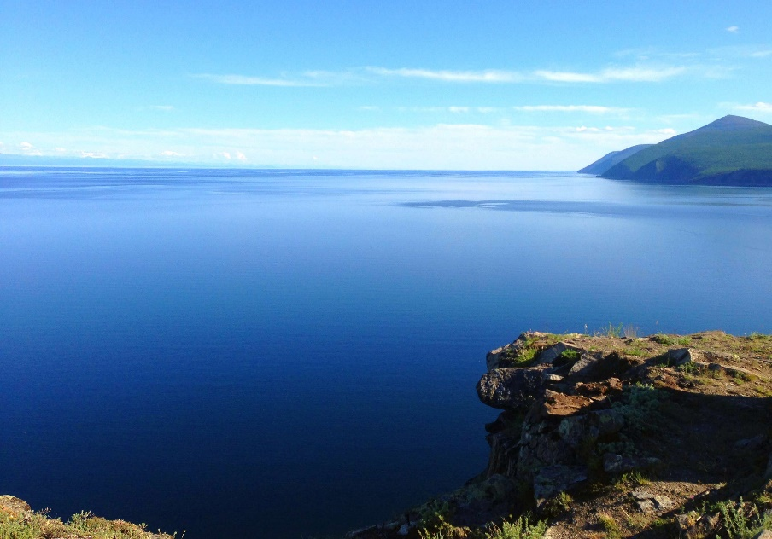
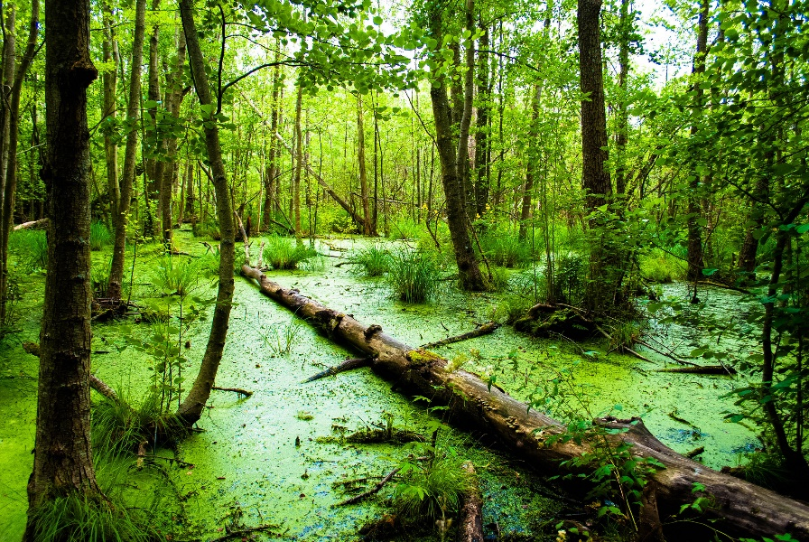
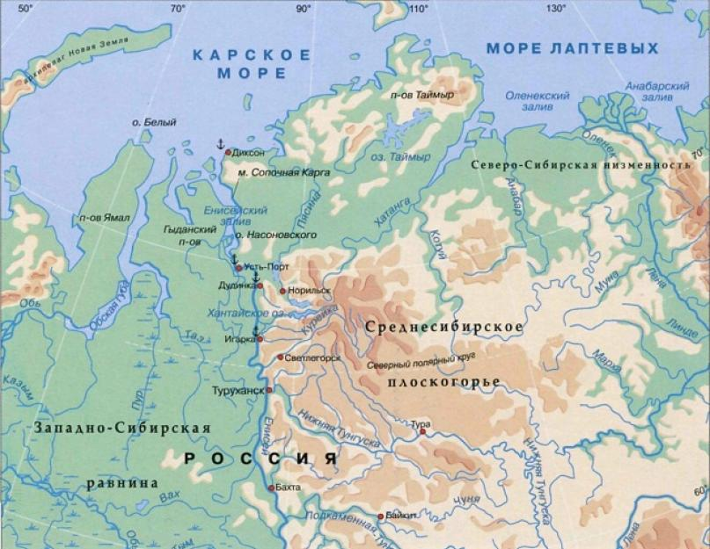
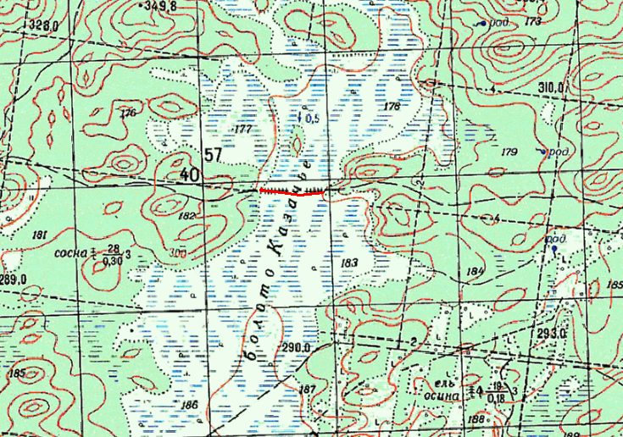
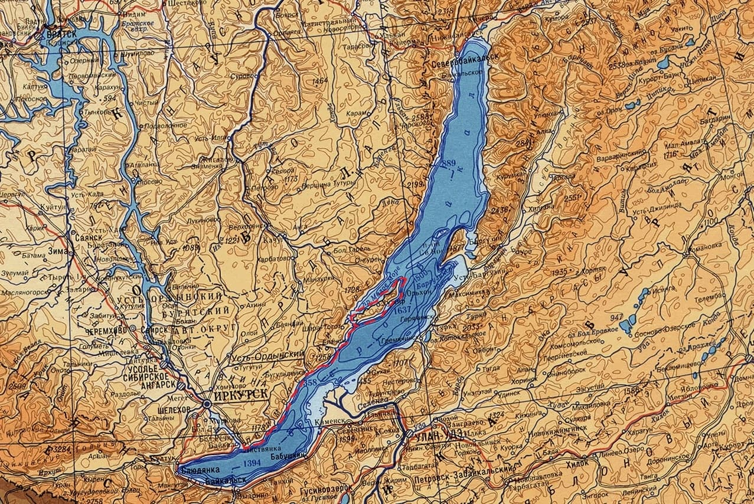
Способы изображения внутренних вод на картах
РЕКА
ОЗЕРО
БОЛОТО

Slide 4
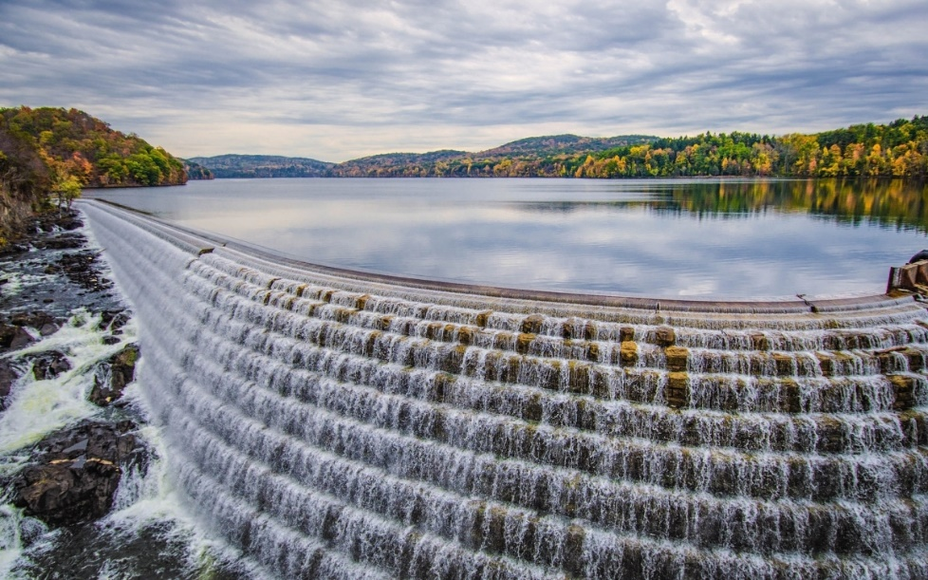
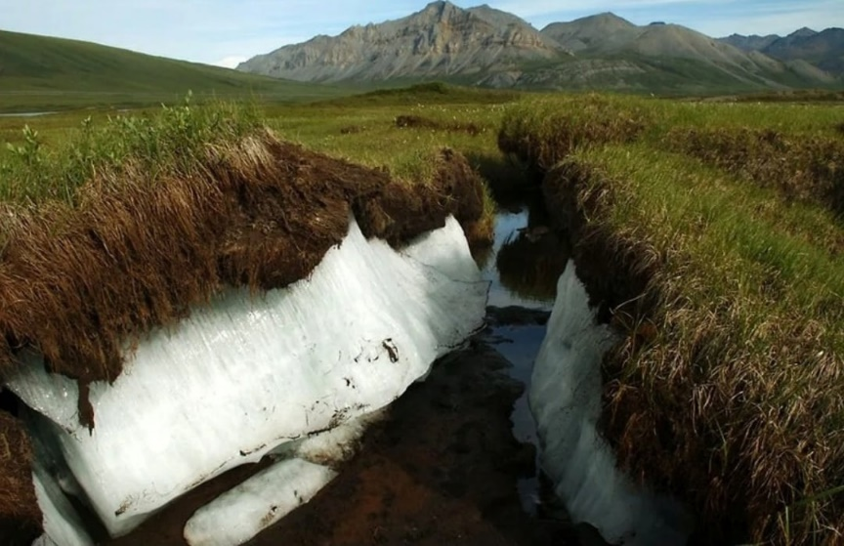
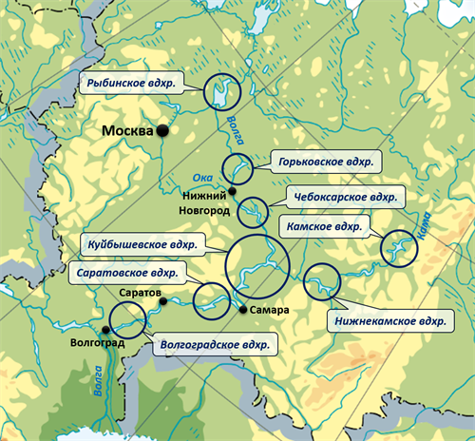
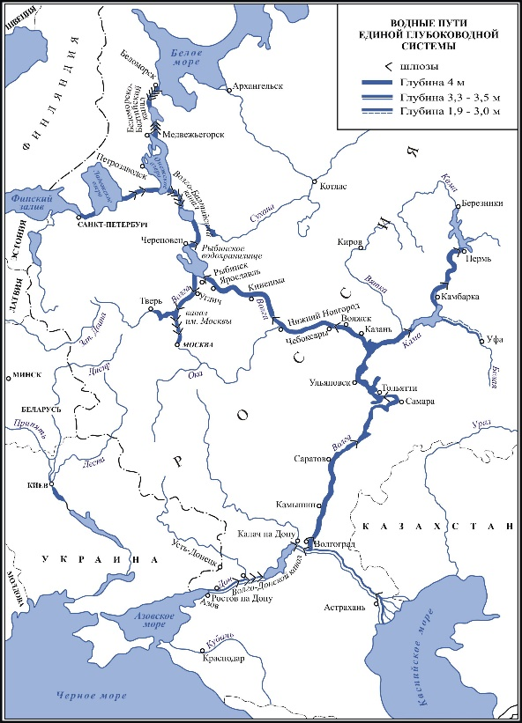
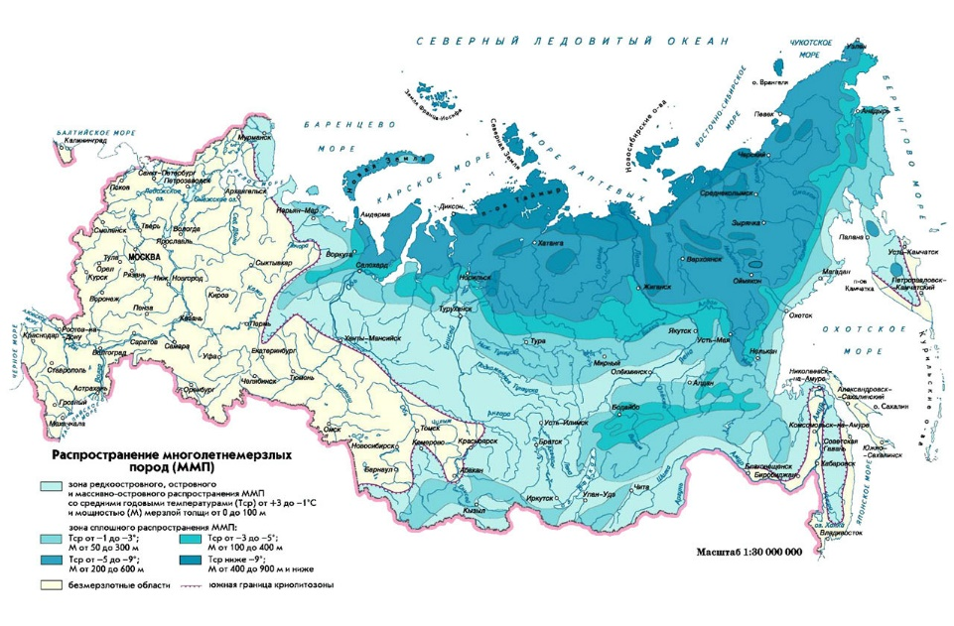
Искусственный водоем
Канал
Многолетняя мерзлота

Slide 5
РЕКА – это водный поток, протекающий в естественном углублении земной поверхности – РУСЛЕ РЕКИ.

Slide 6
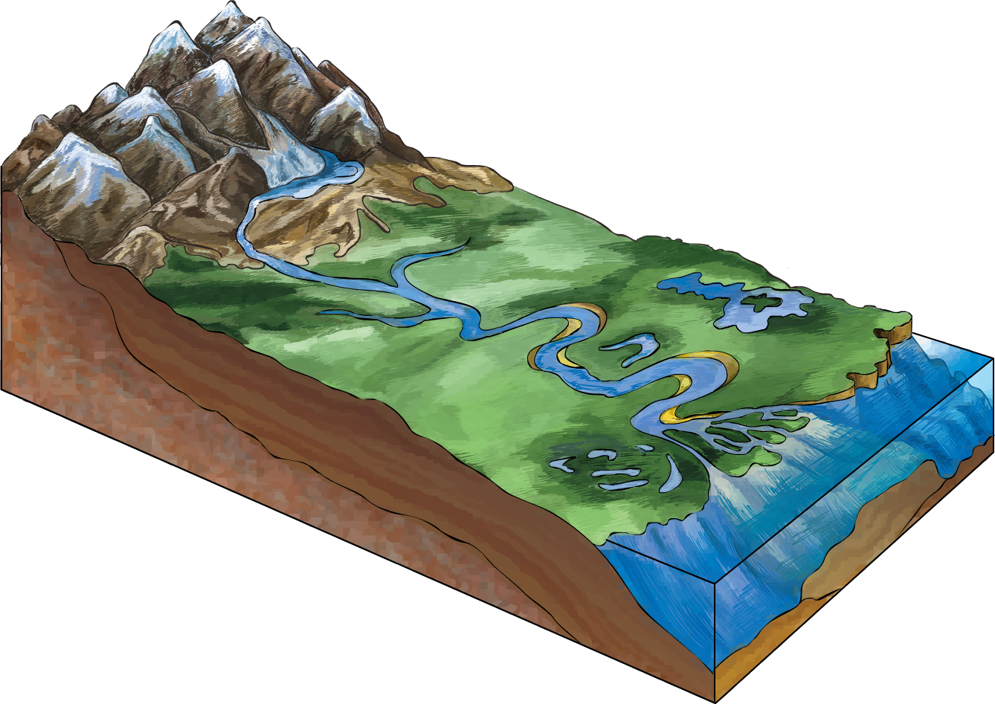
ИСТОК
РУСЛО
ПРИТОК
ПРИТОК
ДЕЛЬТА
УСТЬЕ

Slide 7
ЧАСТИ РЕКИ
ИСТОК – это место, где река берет начало (болото, озеро, ледник).
УСТЬЕ – это место, где река заканчивается и впадает в море, озеро или реку.
ПРИТОК – водоток, впадающий в более крупный водоток (левый и правый).

Slide 8
ДЕЛЬТА –
это устье в виде низменной равнины, сложенное речными наносами.
Устье порезано многочисленными руслами.
Например: р. Лена, Нил, Волга.
ЭУСТОРИЙ – это воронкообразный залив в устье реки, глубоко вдающийся в долину (р. Енисей, Обь).

Slide 9
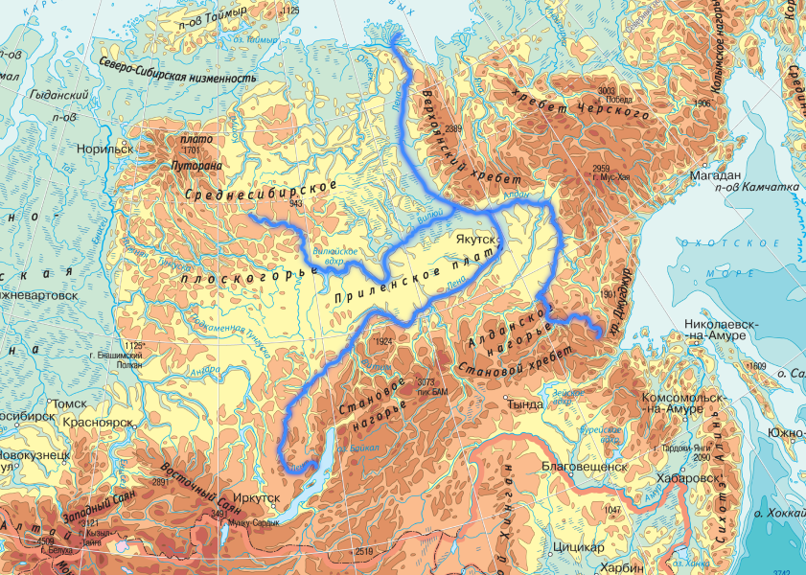
РЕЧНАЯ СИСТЕМА – река вместе с впадающими в неё притоками.

Slide 10
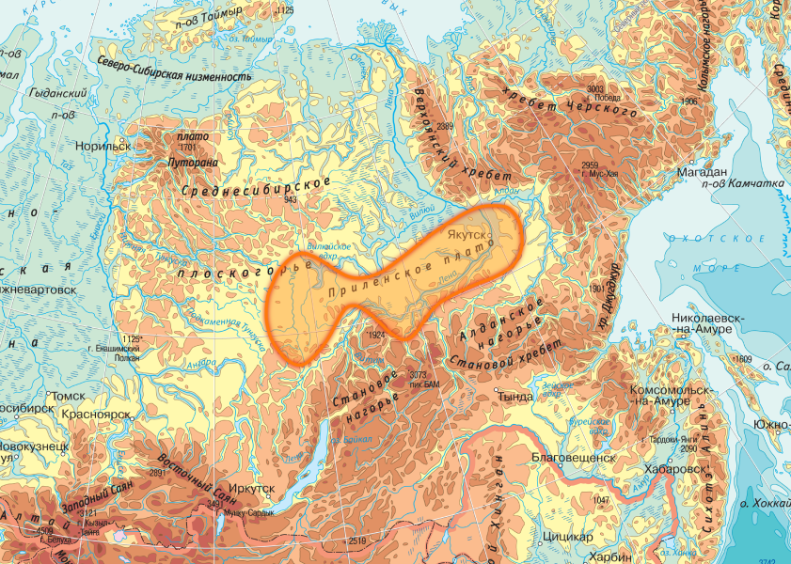
ВОДОСБОРНЫЙ БАССЕЙН РЕКИ – площадь суши, с которой стекает вода к главной реке и её притокам.

Slide 11
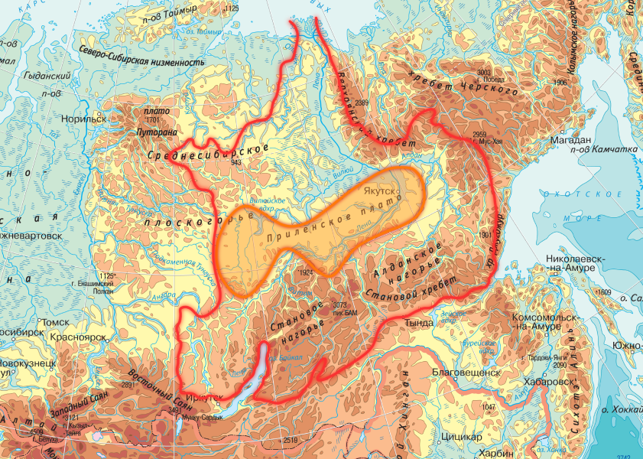
ВОДОРАЗДЕЛ – это линия раздела речных бассейнов.

Slide 12
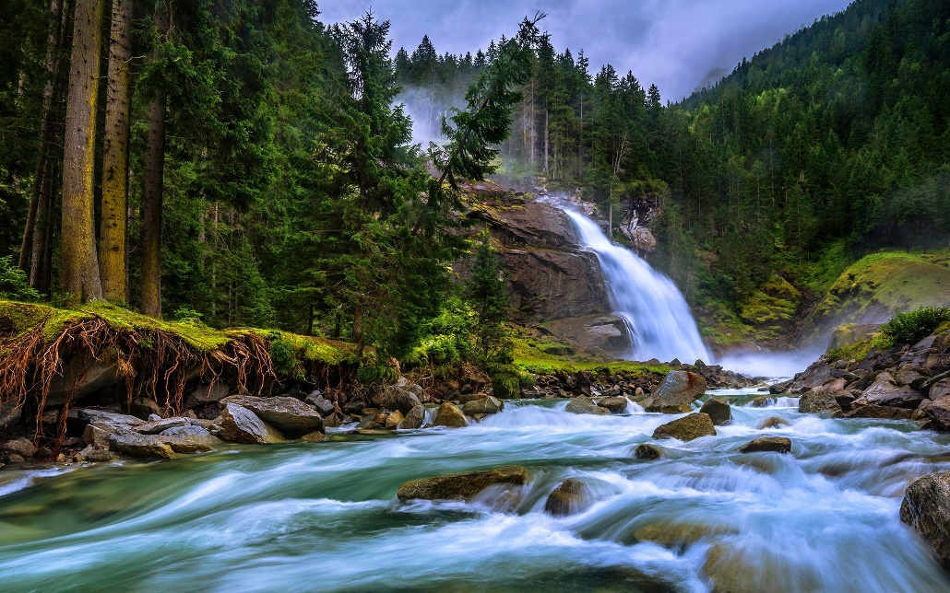
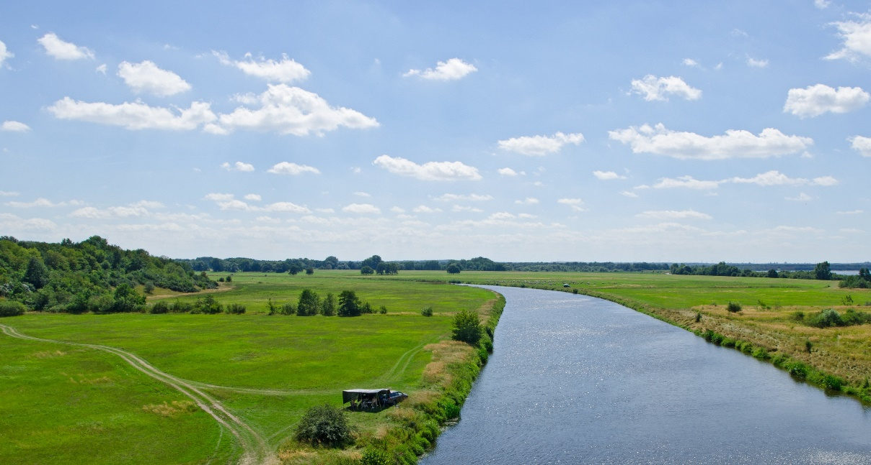
ХАРАКТЕР ТЕЧЕНИЯ РЕКИ
ГОРНЫЕ
РАВНИННЫЕ
Большая разница между истоком и устьем;
Бурное течение;
Русло практически прямое;
Речные долины – узкие и глубокие.
- Спокойное, медленное течение;
Широкие долины;
Плоское дно.

Slide 13
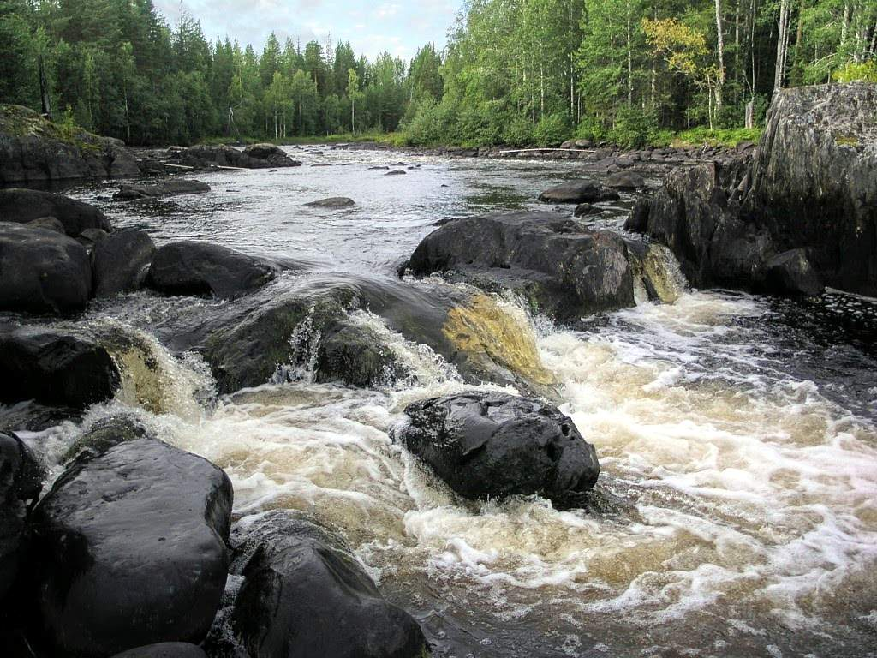
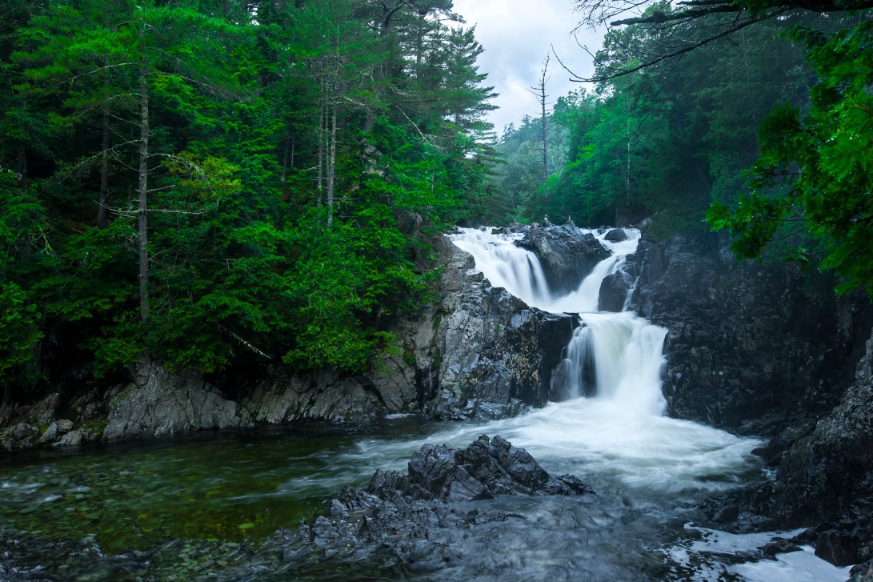
Для ГОРНЫХ рек характерны:
ПОРОГИ – возникают при пересечении рекой твёрдых скалистых пород.
ВОДОПАД – падение воды в реке с уступа в речном русле.

Slide 14
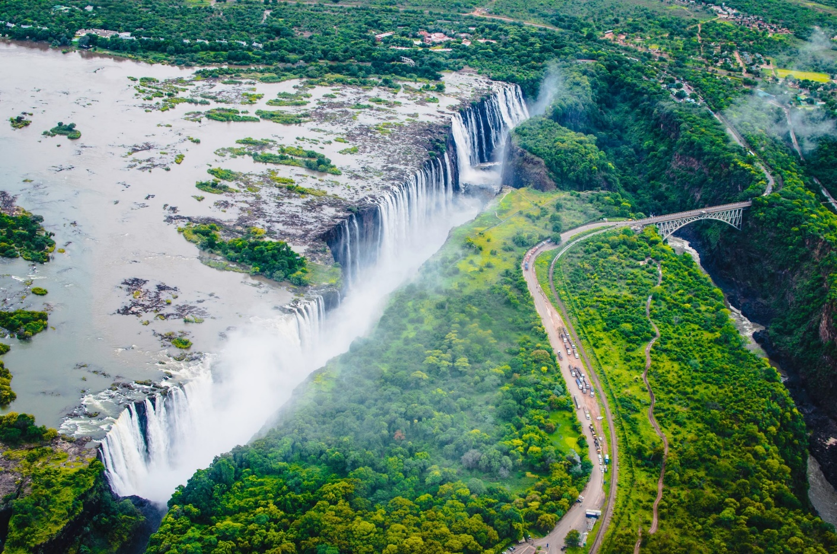
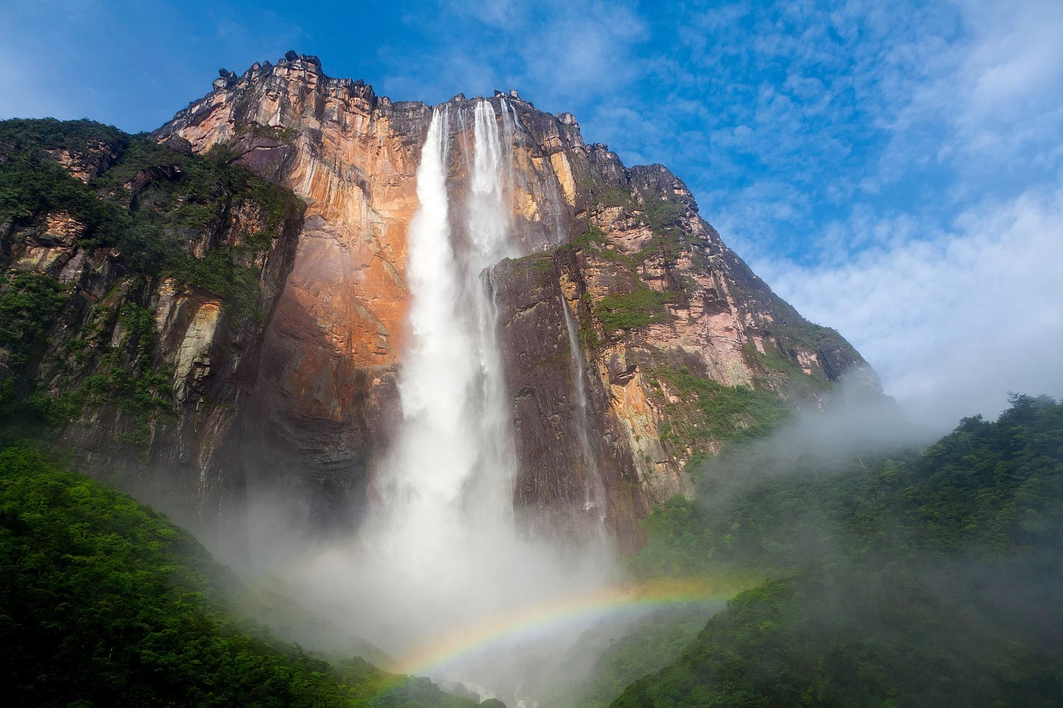
Высочайший водопад планеты – АНХЕЛЬ (Южная Америка) – вода падает с высоты 1054 метра.
Водопад ВИКТОРИЯ на реке Замбези в Южной Африке имеет ширину более
1000 метров.

Slide 15
ПИТАНИЕ РЕКИ – способ поступления в нее воды.

Slide 16
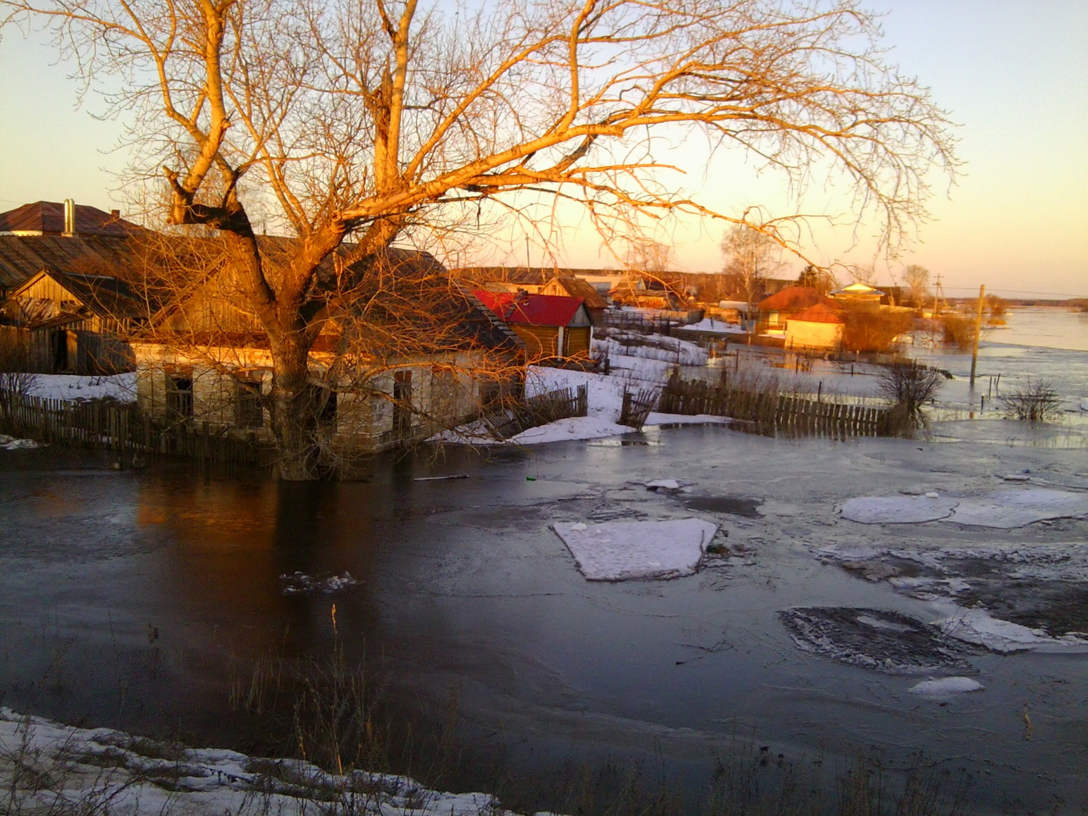
Ежегодно повторяющийся в одно и то же время подъем воды в реке, называется ПОЛОВОДЬЕ.

Slide 17
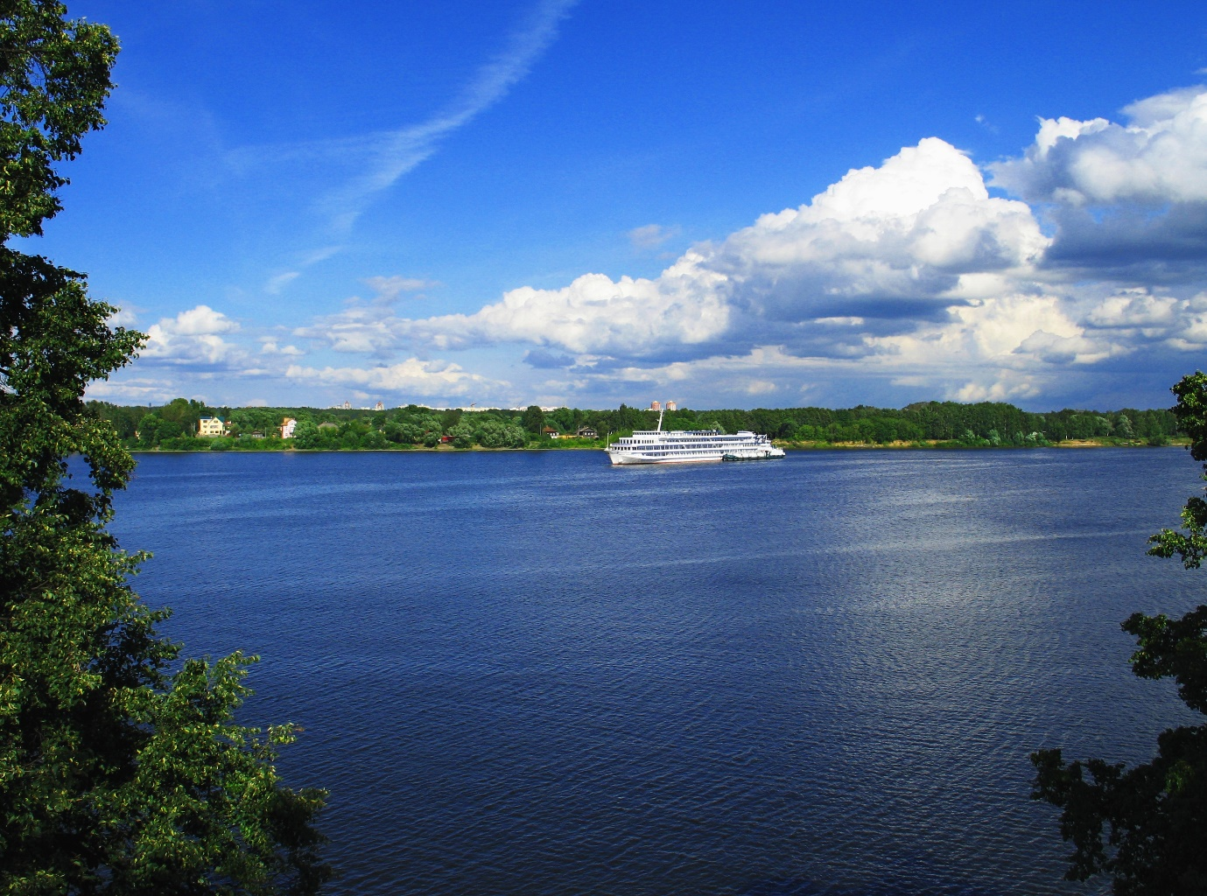
ВОЛГА – самая протяженная река Европы (длина 3530 к.)
Волга протекает по территории 15 субъектов России
Берет начало на Валдайской возвышенности на высоте 228 м. и впадает в Каспийское море.
На берегах Волги стоит 4 города с численностью населения более 1 млн. человек: Нижний Новгород, Казань, Самара и Волгоград.

Slide 18
ПРАКТИЧЕСКАЯ РАБОТА № 1

Slide 19
Реки различаются по питанию, режиму, характеру течения. Характер течения реки определяется природными условиями, в которых протекает река. Для проведения практической работы тебе потребуется физическая карта России и Южной Америки.
Для работы начерти таблицу. Вноси в таблицу всю полученную информацию.

Slide 20
Домашнее задание
Параграф 31 и 32 прочитать.
Дать письменно описание реки нашей области по своему выбору.

